Slide 1

生物2
闫菡

Slide 2

课程情况
学时：24（理论）+16（实验）
内容和教材：
补充内容
选择性必修3
生物技术与工程

Slide 3
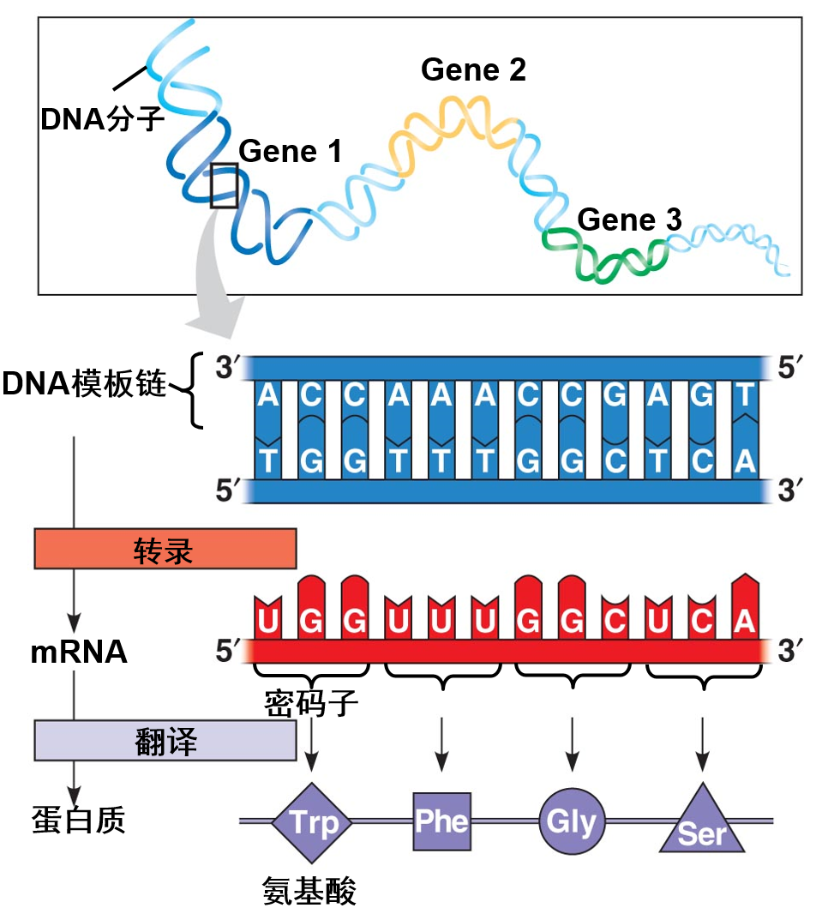
补充内容：

Slide 4
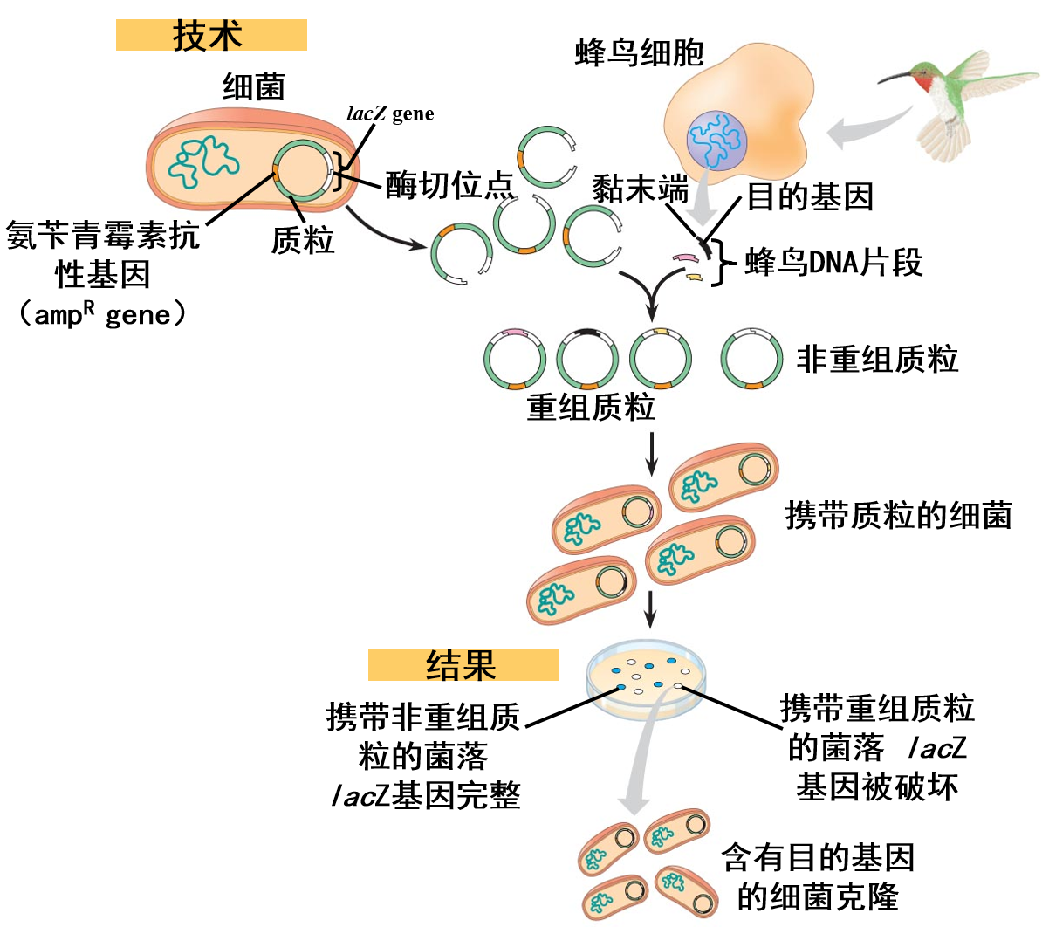
基因工程

Slide 5
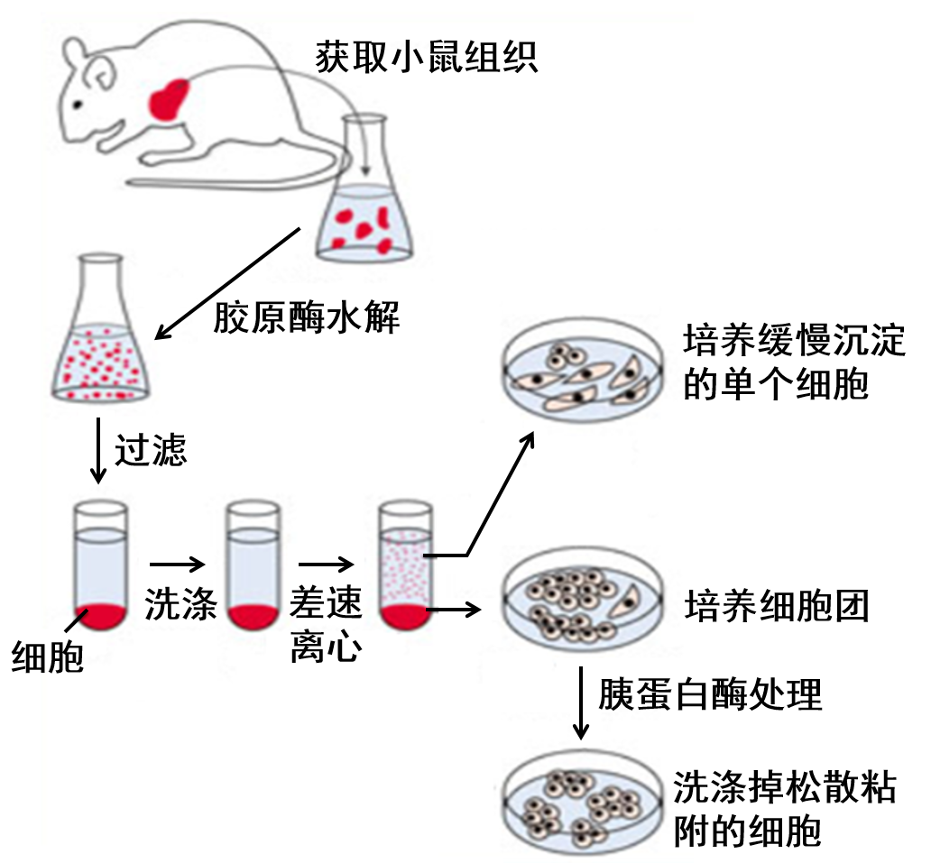
细胞工程

Slide 6
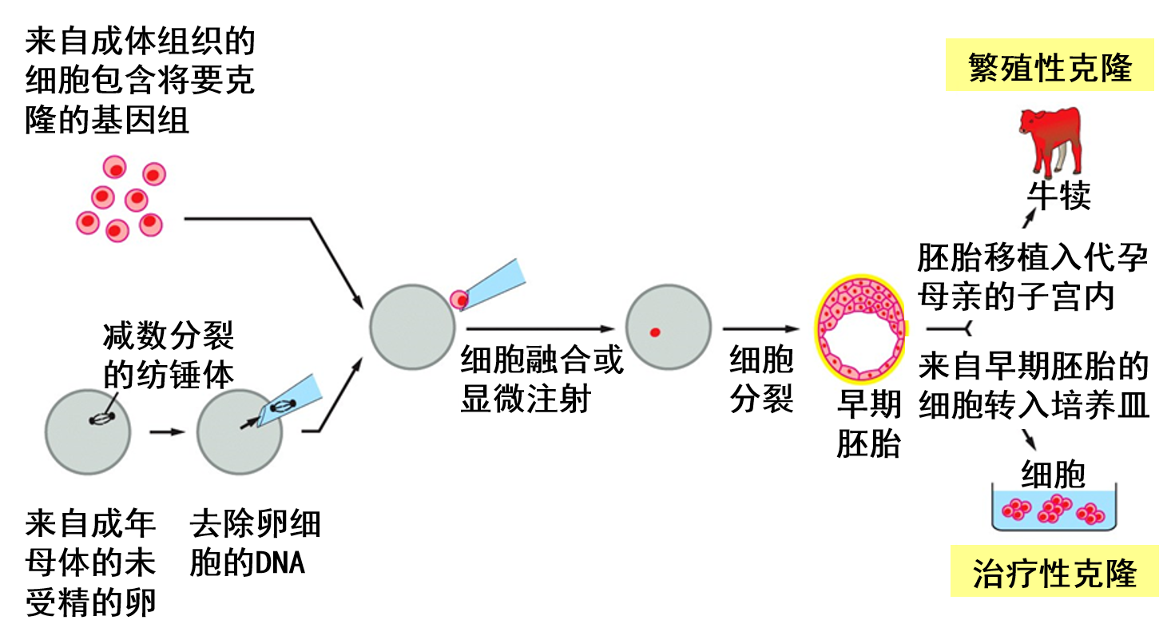
胚胎工程

Slide 7
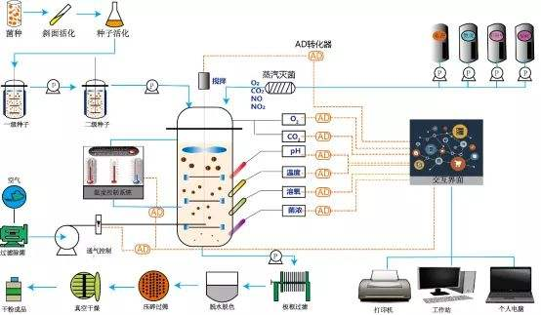
发酵工程
采用现代工程技术手段，利用微生物的某些特定功能，为人类生产有用的产品，或直接把微生物应用于工业生产过程的一种新技术
Notes:
包括菌种的选育、培养基的配制、灭菌、扩大培养和接种、发酵过程和产品的分离提纯等方面。

Slide 8
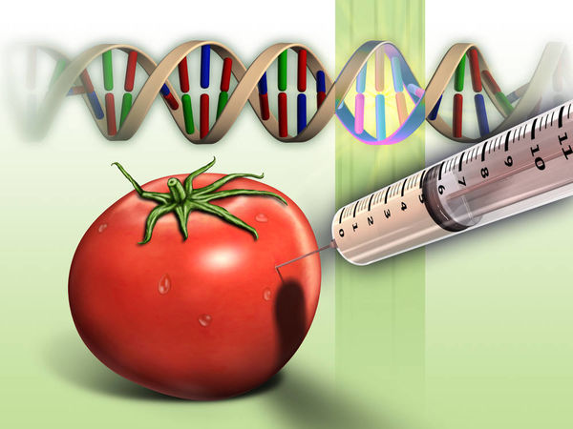
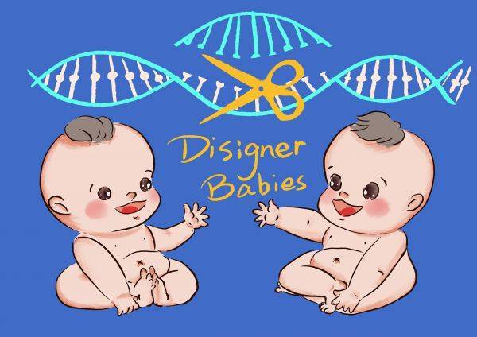
生物技术的安全性和伦理问题

Slide 9
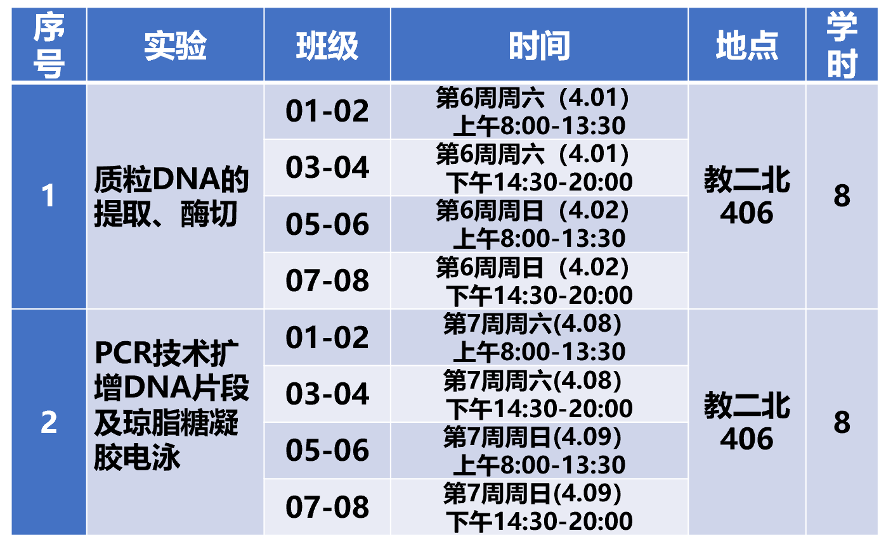
实验：

Slide 10


授课平台：
长江雨课堂
Changjiang· RainClassroom
手机端
课堂互动、课堂练习、课堂测验、课后作业
电脑
课件下载、视频动画、课后作业、课外阅读资料

Slide 11
生物2
认识核酸
(一）
闫菡

Slide 12
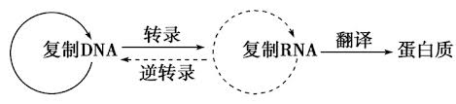
一、DNA、RNA的结构和功能
核 酸(nucleic acid)
是以核苷酸为基本组成单位的生物大分子，携带和传递遗传信息。
调控
调控
中心法则
Notes:
（1957年由Crick提出，1970年补充了逆转录）

Slide 13
1. 核酸的分类及分布
脱氧核糖核酸
存在于细胞核、线粒体、叶绿体
(deoxyribonucleic acid, DNA)
携带遗传信息，并通过复制传递给下一代
核糖核酸
分布于细胞核、细胞质、线粒体等
(ribonucleic acid, RNA)
是DNA转录的产物，参与遗传信息的复制与表达。某些病毒RNA也可作为遗传信息的载体

Slide 14
2. 核酸的组成

Slide 15
核苷酸是核酸的基本结构单位
5’
碱 基
磷 酸
1’
腺嘌呤Adenine
鸟嘌呤Guanine
胸腺嘧啶Thymine
胞嘧啶Cytosine
尿嘧啶Uracil
嘌呤Purine
4’
Monophosphate
Diphosphate
Triphosphate
嘧啶
Pyrimidine
戊 糖
3’
2’
核糖 Ribose
脱氧核糖 Deoxyribose
核苷(Nucleoside)
核苷酸（Nucleotide）

Slide 16
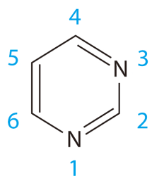
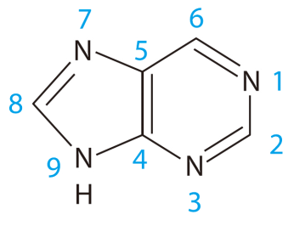
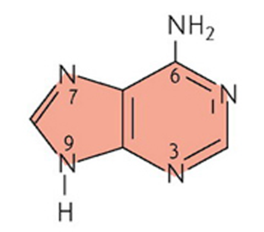
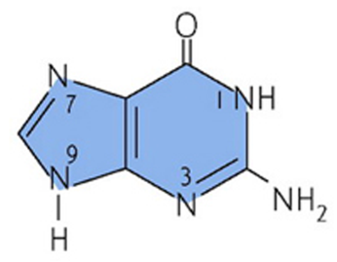
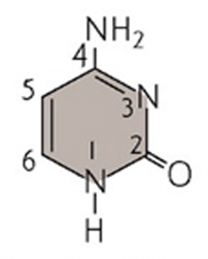
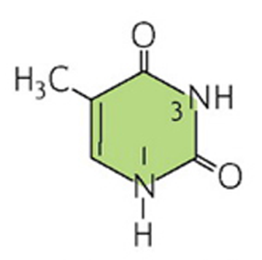
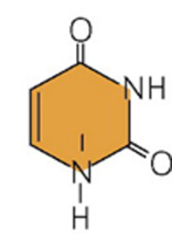
碱基
碱基(base)是含氮的杂环化合物
嘌呤
嘧啶
Purine
Pyrimidine
Adenine (A)
Guanine (G)
Cytosine (C)
Thymine (T)
Uracil (U)

Slide 17
嘌呤(purine，Pu)
腺嘌呤(adenine, A)
鸟嘌呤(guanine, G)

Slide 18
嘧啶(pyrimidine，Py)
尿嘧啶(uracil, U)
胸腺嘧啶(thymine, T)
胞嘧啶(cytosine, C)

Slide 19
戊糖
5´
5’
4´
1´
4’
1’
3´
2´
3’
2’
核糖(ribose)
脱氧核糖(deoxyribose)
（构成RNA）
（构成DNA）

Slide 20
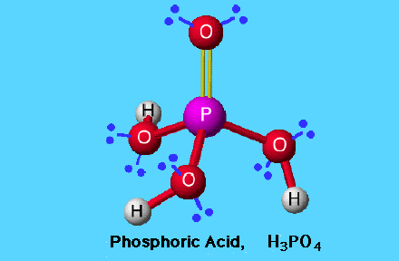
磷酸
H₃PO₄
O
HO-P-OH
OH
Notes:
磷酸根离子的存在使得DNA和RNA在生理环境下显酸性。

Slide 21
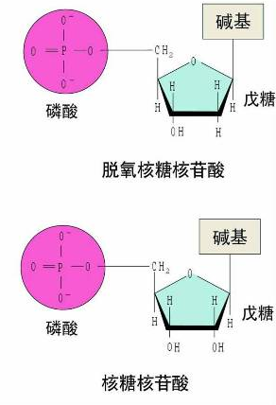
2. 核酸的组成
核酸
(DNA和RNA)
核苷酸
磷酸
脱氧核苷和核苷
戊糖
碱基
核糖
脱氧核糖
嘌呤
嘧啶

Slide 22
脱氧核苷
碱基+脱氧核糖
糖苷键
嘌呤N-9 或嘧啶N-1与脱氧核糖C-1′通过β-N-糖苷键相连形成脱氧核苷(deoxyribonucleoside)。

Slide 23
Notes:
顺反异构(Cis-trans isomerism)也称几何异构(geometric isomerism)，属于立体异构中的一种。顺反异构是指化合物分子中由于具有自由旋转的限制因素，使各个基团在空间的排列方式不同而出现的非对映异构现象

Slide 24
核苷
N
H
碱基+核糖
2
N
N
9
N
N
糖苷键
C
H
O
H
O
2
1
'
H
H
H
H
2
'
O
H
O
H
嘌呤N-9或嘧啶N-1与核糖C-1′通过β-N-糖苷键相连形成核苷(ribonucleoside)。

Slide 25
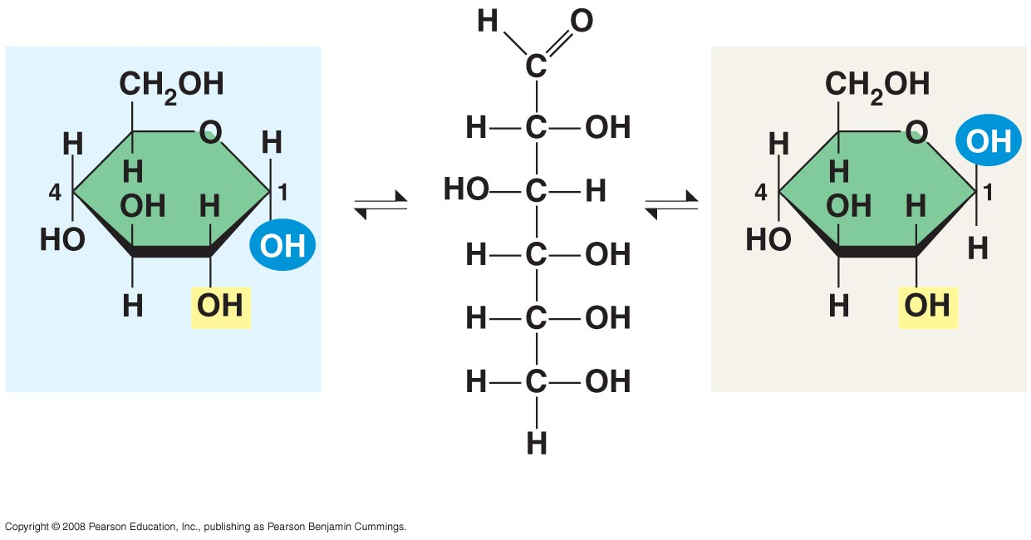
α Glucose
β Glucose
α and β glucose ring structures
Notes:
Figure 5.7 Starch and cellulose structures

Slide 26
核苷酸(ribonucleotide)
碱基+戊糖+磷酸
N
H
2
酯键
N
N
9
O
N
N
糖苷键
H
O
P
O
C
H
O
2
O
-
1’
H
H
H
H
2
'
O
H
O
H
核苷或脱氧核苷与磷酸通过酯键结合构成核苷酸或脱氧核苷酸。

Slide 27
多磷酸核苷酸
Notes:
Β和γ磷酸键是高能磷酸键

Slide 28
核酸是多聚体大分子
DNA是脱氧核苷酸通过3’,5’-磷酸二酯键连接形成的大分子
一个脱氧核苷酸3′的羟基与另一个核苷酸5′的α-磷酸基团缩合形成磷酸二酯键(phosphodiester bond)。
多个脱氧核苷酸通过磷酸二酯键构成了具有方向性的线性分子，称为多聚脱氧核苷酸(polydeoxynucleotide)，即DNA链。

Slide 29
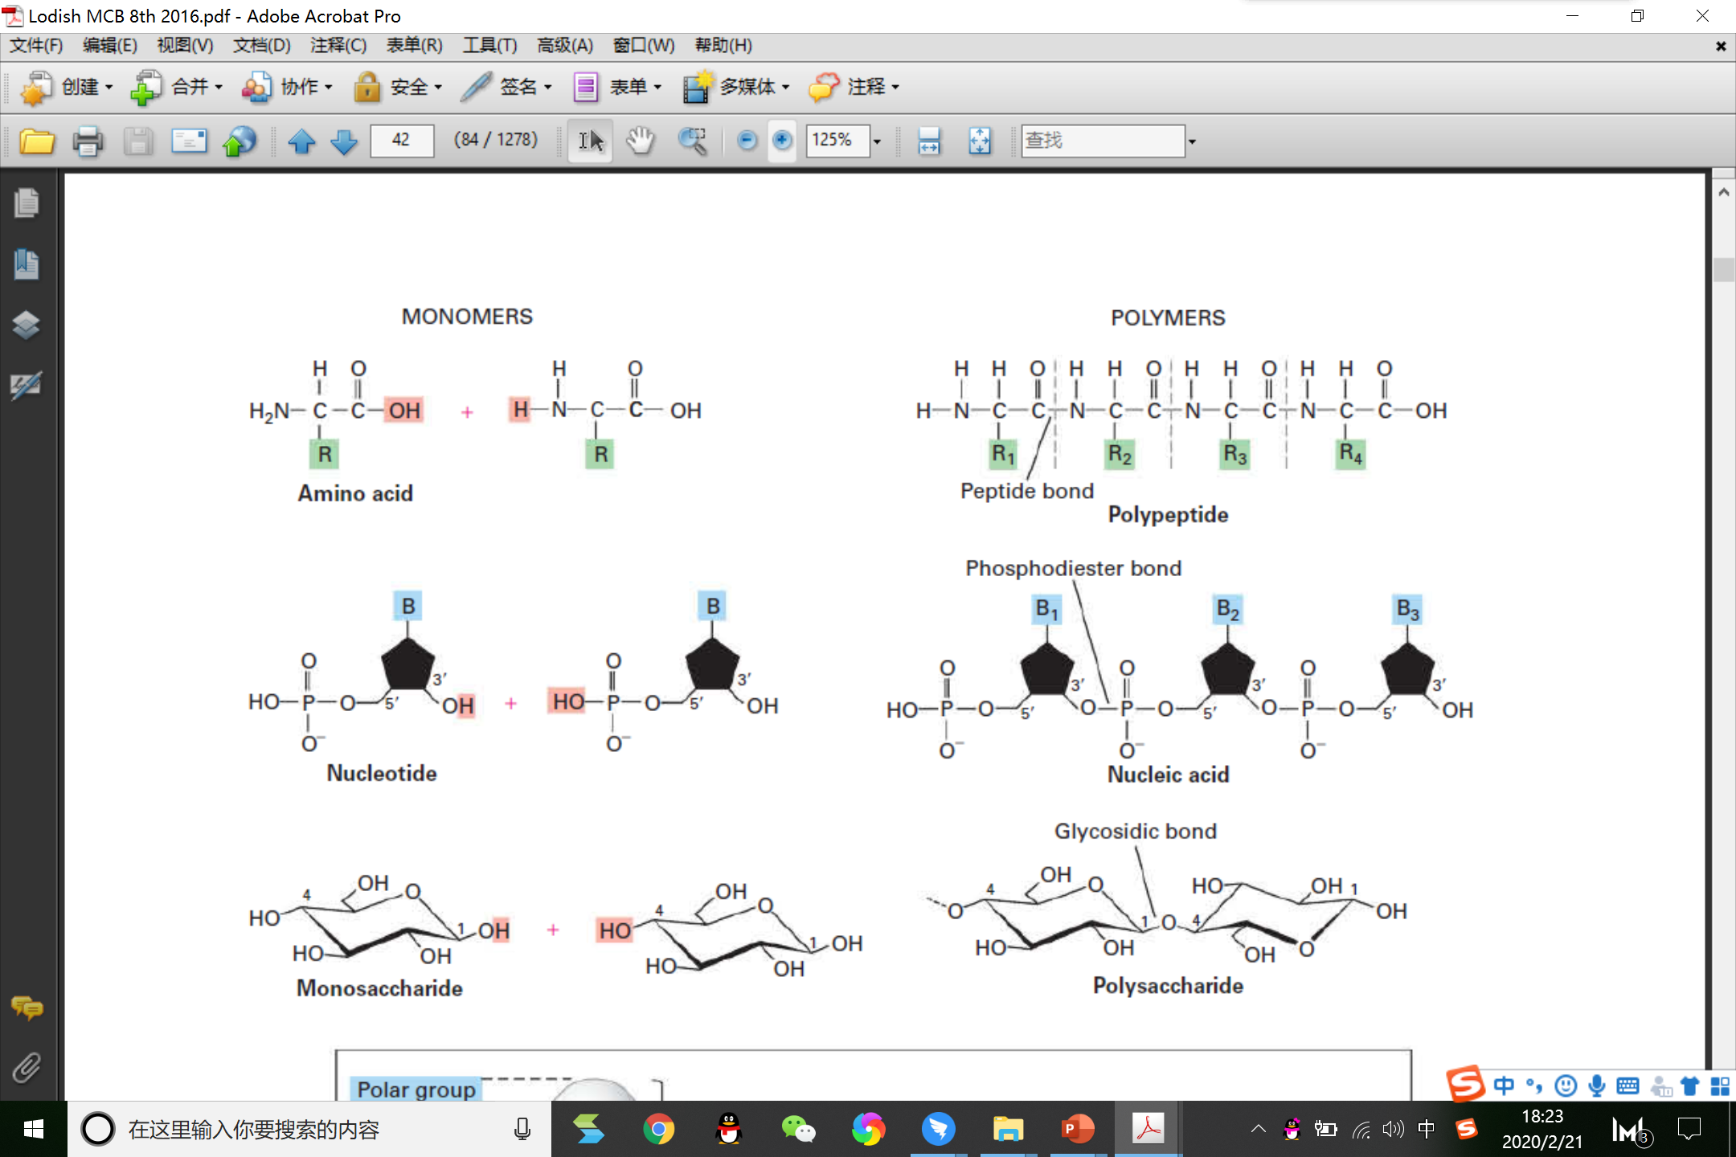
核酸是多聚体大分子

Slide 30
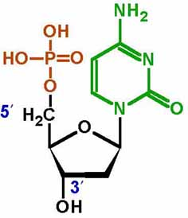
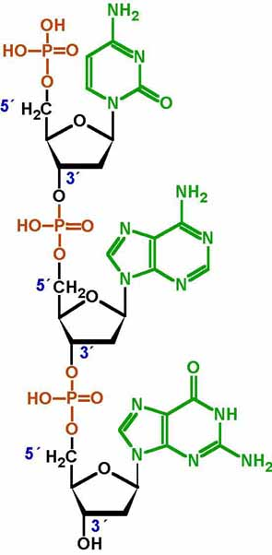
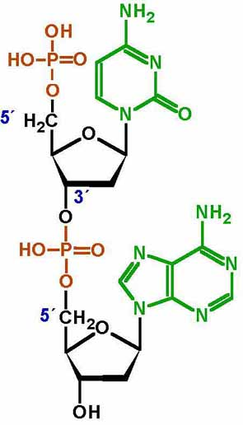
5´-末端
C
磷酸二酯键
A
磷酸二酯键
G
3´-末端

Slide 31
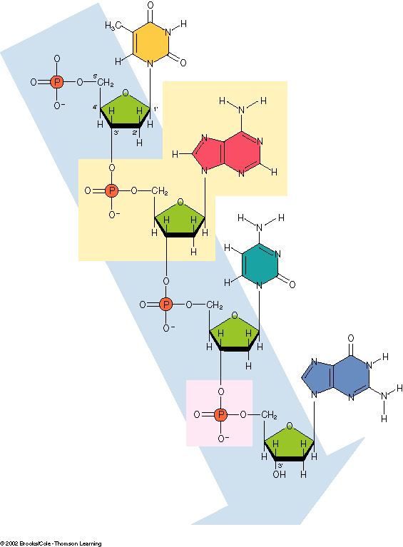
5’
T
DNA链的方向是5′ → 3′
A
交替的磷酸基团和戊糖构成了DNA的骨架 (backbone)。
5’-磷酸基团
C
3’,5’-磷酸二酯键
G
3’-羟基
3’

Slide 32
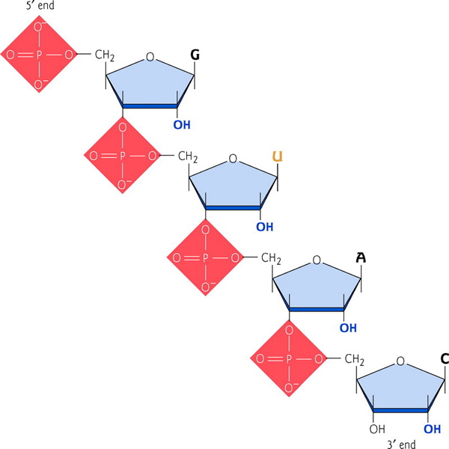
RNA也是具有3’,5’-磷酸二酯键的线性大分子
RNA也是多个核苷酸分子通过酯化反应形成的线性大分子，并且具有方向性；
RNA的戊糖是核糖；
RNA的嘧啶是胞嘧啶和尿嘧啶。

Slide 33
3. 核酸的一级结构
5′端
C
定义
核酸中核苷酸的排列顺序
由于核苷酸间的差异主要是碱基不同，所以也称为 碱基序列
A
G
3′端

Slide 34
书写方法：
A
G
T
G
C
T
5′ P
P
P
P
P
P
OH 3′
5′ pApCpTpGpCpT-OH 3′
5′ A C T G C T 3′
A C T G C T

Slide 35
核酸分子的大小常用碱基(base或kilobase)数目来表示。
小的核酸片段(<50bp)常被称为寡核苷酸(oligonucleotide)。自然界中的DNA和RNA的长度可以高达几十万个碱基。
nt: nucleotide 核苷酸
bp: base pair 碱基对
kbp: kilo base pairs 千碱基对

Slide 36
DNA和RNA的区别
核酸 | 碱基 | 核糖
DNA | A、T、C、G | 脱氧核糖
RNA | A、U、C、G | 核糖

Slide 37
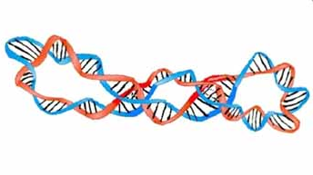
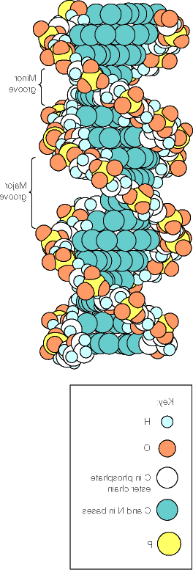
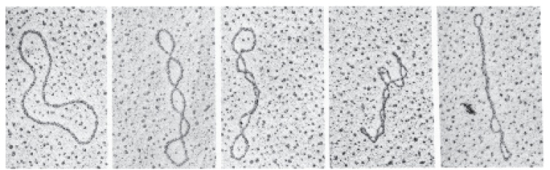
4. DNA的空间结构
构成DNA的所有原子在三维空间具有确定的相对位置关系。
分为二级结构和高级结构。

Slide 38
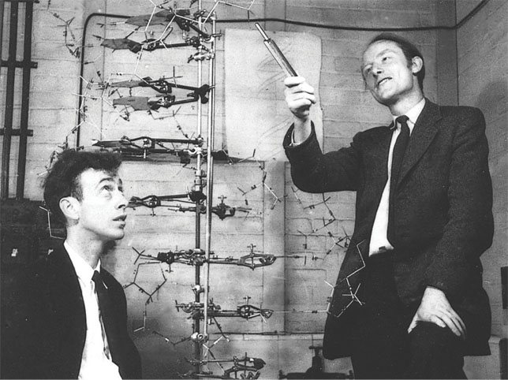
DNA是生命的“操作说明书”
1953年，James Watson 和Francis Crick 的发现震惊世界
以精准的双螺旋模型（Double helix model）阐述了DNA的结构
双螺旋是DNA的二级结构

Slide 39
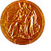
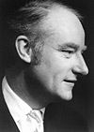


The Nobel Prize in Physiology or Medicine 1962
"for their discoveries concerning the molecular structure of nucleic acids and its significance for information transfer in living material"
Francis Harry Compton Crick | James Dewey Watson | Maurice Hugh Frederick Wilkins
Great Britain | USA | Great Britain
Institute of Molecular Biology Cambridge, Great Britain | Harvard University Cambridge, MA, USA | University of London London, Great Britain
1916 - 2004 | 1928 - | 1916 - 2004
Notes:
39

Slide 40
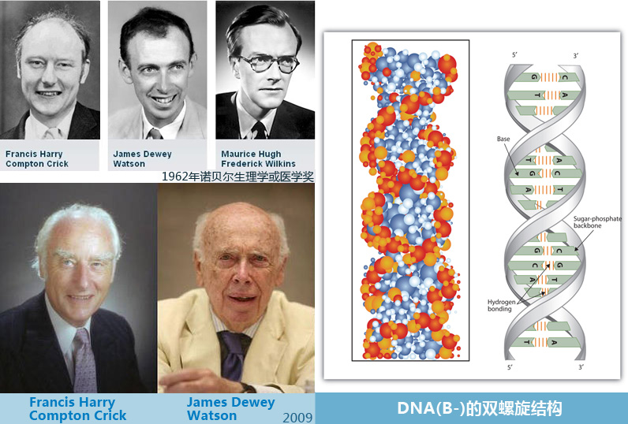
4.1 DNA的二级结构
Notes:
莫里斯•威尔金斯

Slide 41
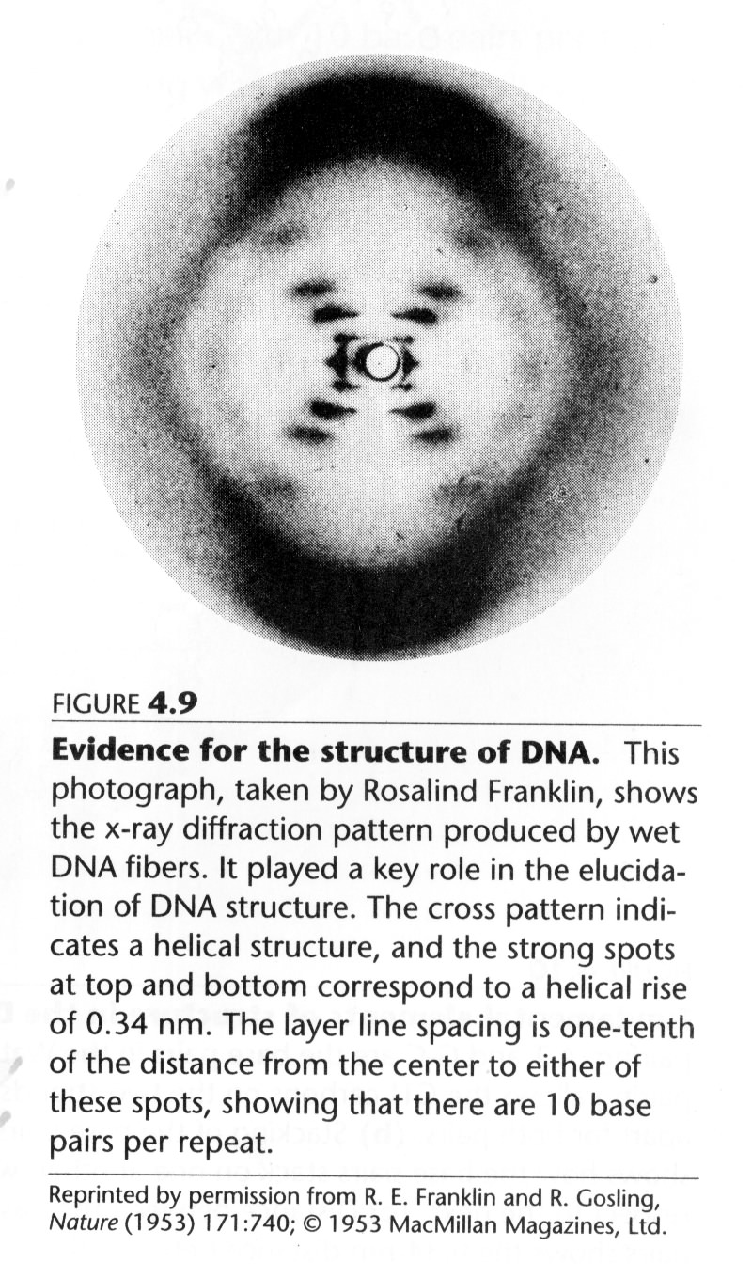
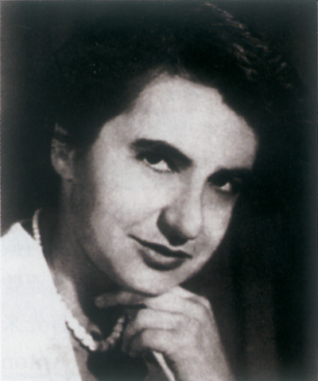
DNA双螺旋结构的研究背景：
富兰克林拍到了高质量的DNA分子X射线衍射照片。
(Rosalind Franklin, 1920-1958)

Slide 42
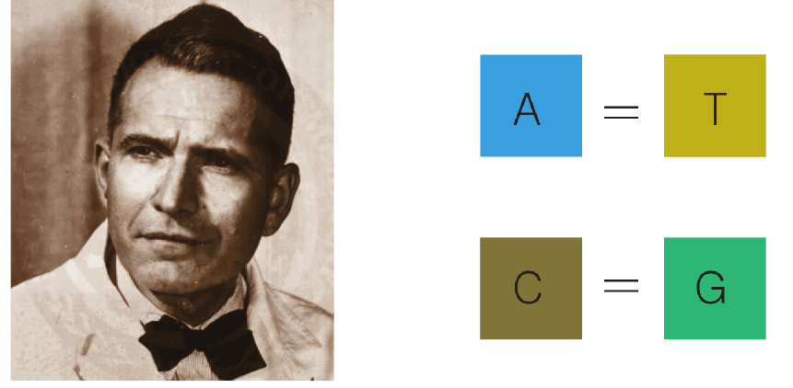
DNA双螺旋结构的研究背景：
Chargaff 法则
不同生物种属的DNA的碱基组成不同
同一个体的不同器官或组织的DNA碱基组成相同。
[A] = [T]，[G] = [C]
(Erwin Chargaff)
Notes:
Chargaff 法则(1950年）

Slide 43


Slide 44
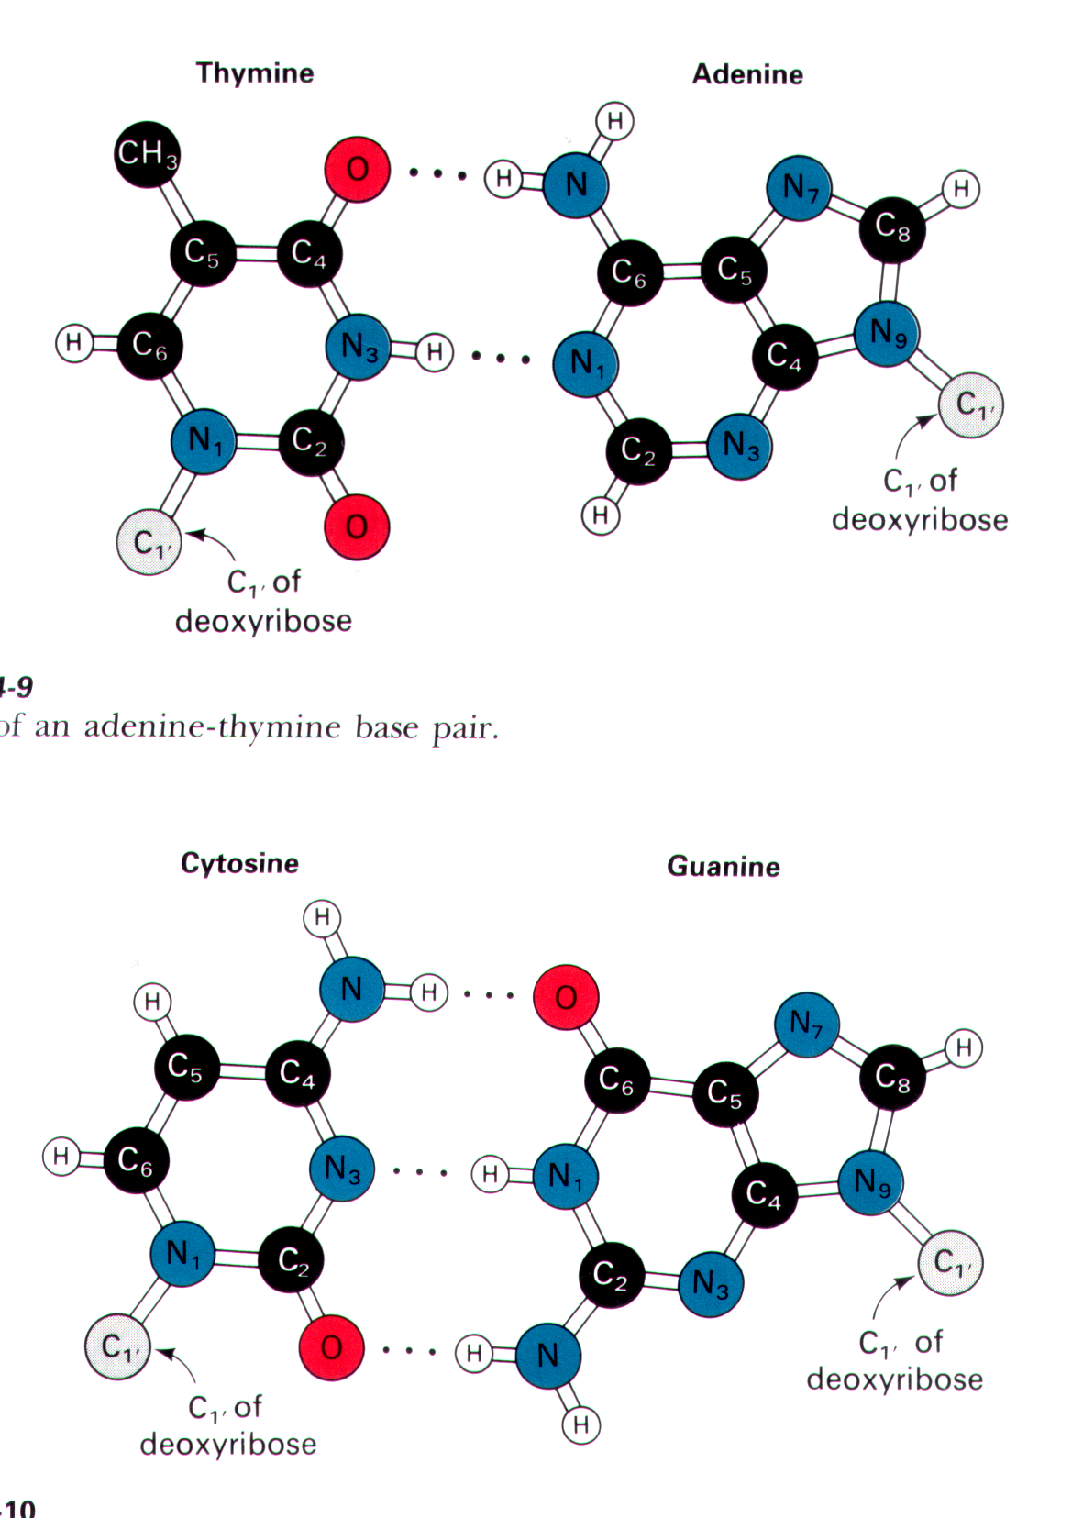
碱基互补配对: 鸟嘌呤/胞嘧啶

Slide 45
碱基互补配对: 腺嘌呤/胸腺嘧啶
Notes:
空间位阻

Slide 46
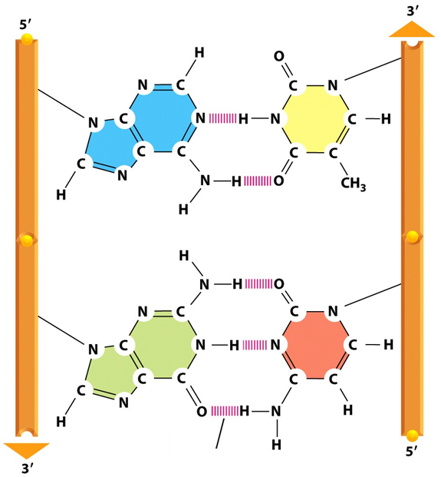
DNA双链通过碱基间氢键配对连接
腺嘌呤
胸腺嘧啶
糖磷酸骨架
鸟嘌呤
氢键
胞嘧啶

Slide 47
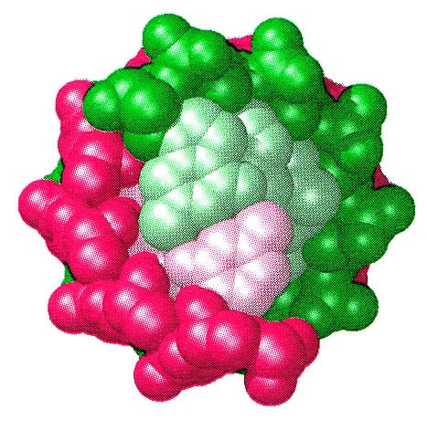
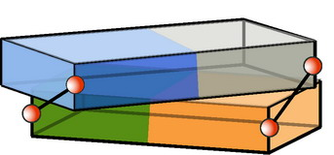
维持DNA二级结构的作用力
氢键：维持双链横向稳定性
碱基堆积力：相对的DNA两条链之间通过碱基配对互补后，相邻的两个碱基平面间会通过疏水作用将水分子排挤出去，从而使碱基平面层次叠加在一起，这种特殊的疏水作用又称作碱基堆积力（Base stacking interaction）
Twist 36°

Slide 48
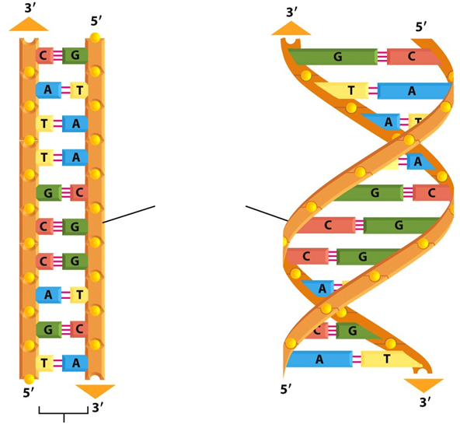
双链DNA
DNA双螺旋
糖磷酸骨架
配对碱基

Slide 49
DNA双螺旋结构特点
两条呈反向平行的多聚核苷酸链通过链间的碱基配对（Base pairing）在空间围绕着同一个轴形成右手螺旋的结构，双螺旋直径为2nm，螺距为3.4nm，一个螺距为10.5碱基对
Notes:
49

Slide 50
DNA双螺旋结构特点
脱氧核糖和磷酸基团组成亲水性骨架，位于双螺旋结构的外侧，疏水性碱基位于双螺旋内侧
双螺旋结构的表面形成了一个大沟(major groove)和一个小沟(minor groove)
Notes:
50

Slide 51
DNA 双螺旋结构模型要点
两条链
反向平行
右手螺旋
直径2nm，螺距3.4nm
外侧是脱氧核糖--磷酸骨架（亲水性），内侧是疏水的碱基
碱基互补配对
表面有大沟和小沟
Notes:
两条多聚核苷酸链在空间的走向呈反向平行(anti-parallel)。两条链围绕着同一个螺旋轴形成右手螺旋(right-handed)的结构。双螺旋结构的直径为2nm，螺距为3.4nm。
脱氧核糖和磷酸基团组成的亲水性骨架位于双螺旋结构的外侧，疏水的碱基位于内侧。
双螺旋结构的表面形成了一个大沟(major groove)和一个小沟(minor groove)。

Slide 52
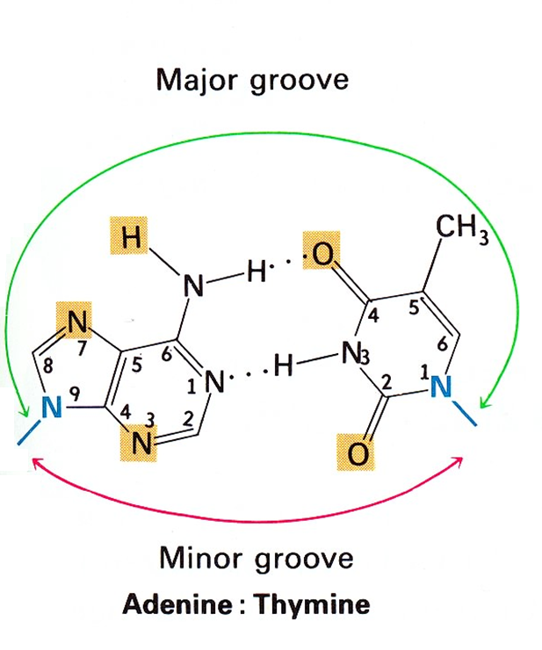
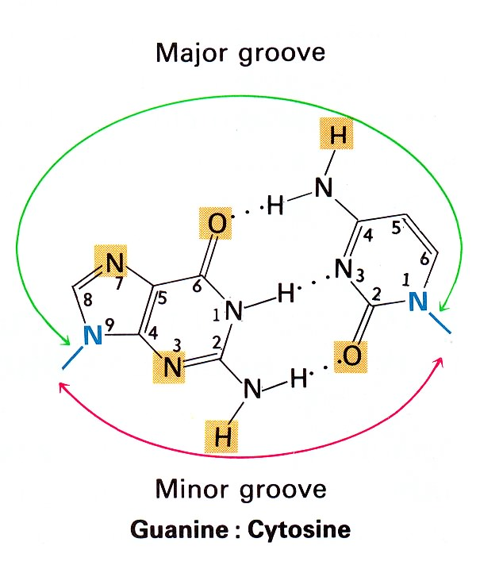
大沟与小沟
作用：大沟中的分子表面提供了特异性信息，为和蛋白质等大分子的互作提供了结构基础。

Slide 53
DNA双螺旋模型的意义：
它能够说明遗传物质的自我复制。这个“半保留复制”的设想后来被马修·麦赛尔逊（Matthew Meselson）和富兰克林·斯塔勒（Franklin W.Stahl）用同位素追踪实验证实。
它能够说明遗传物质是如何携带遗传信息的。
它能够说明基因是如何突变的。基因突变是由于碱基序列发生了变化，这样的变化可以通过复制而得到保留。

Slide 54
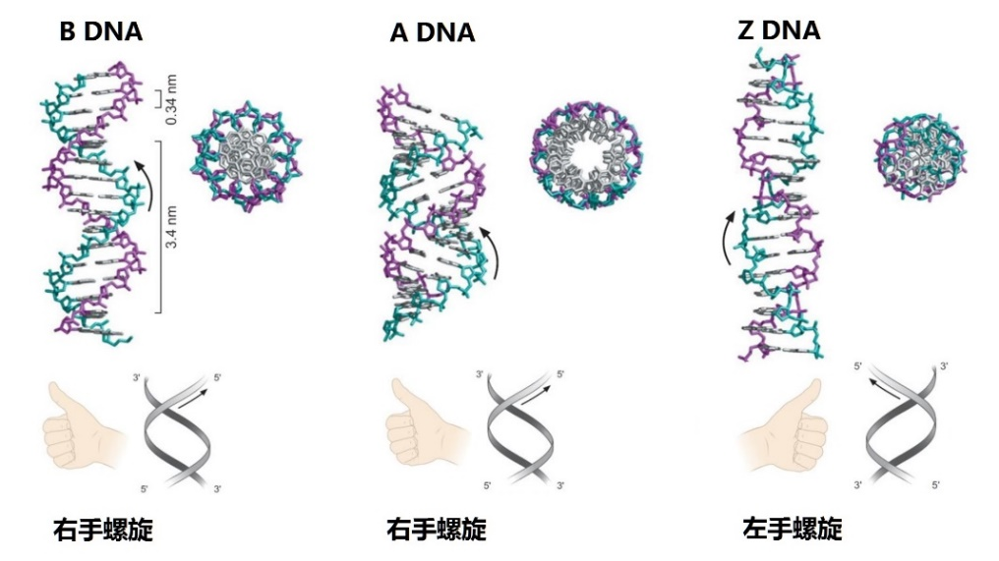
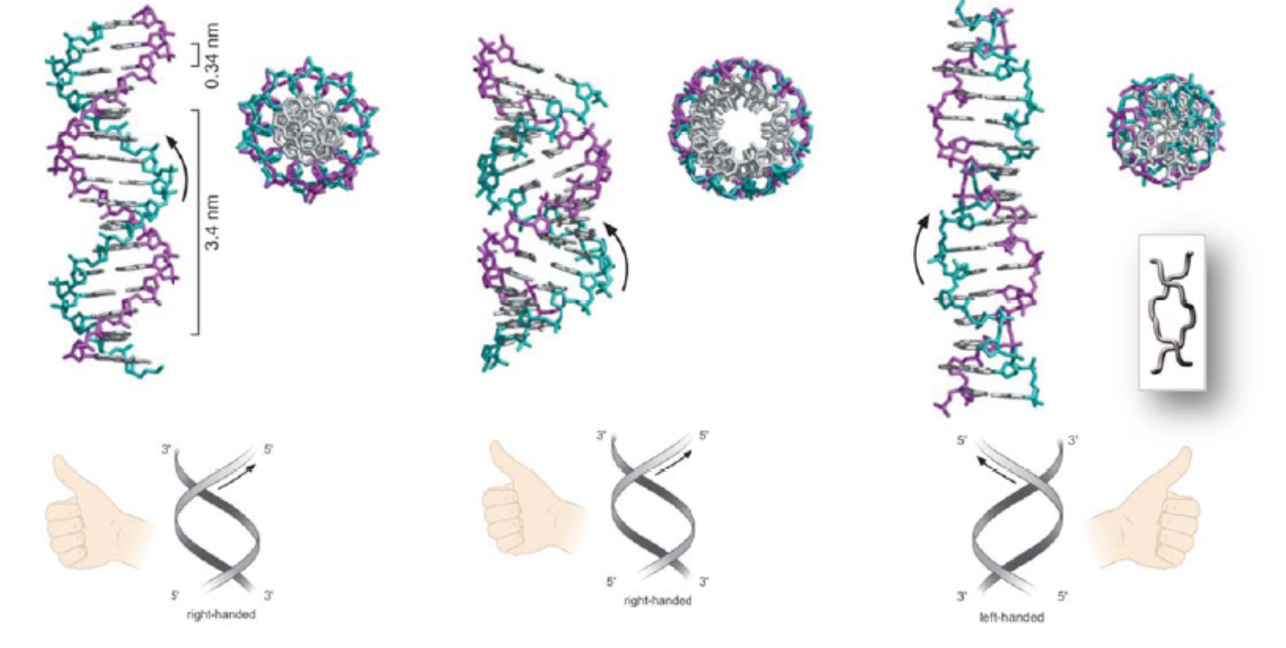
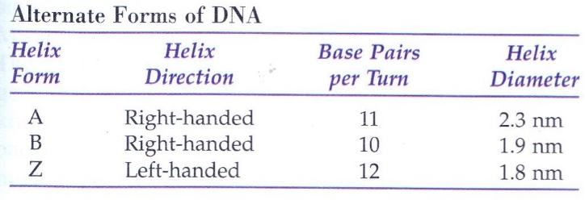
The double helix may assume alternative forms

Slide 55
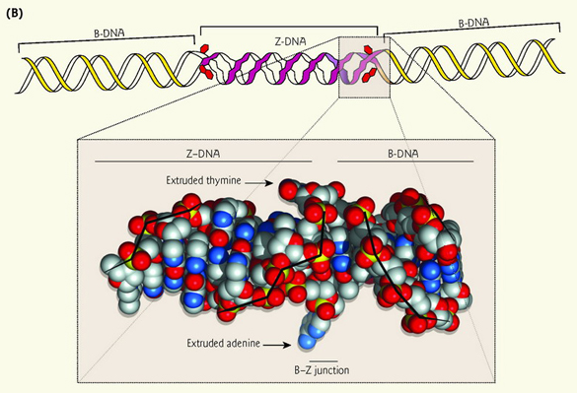
B-Z连接处DNA结构

Slide 56
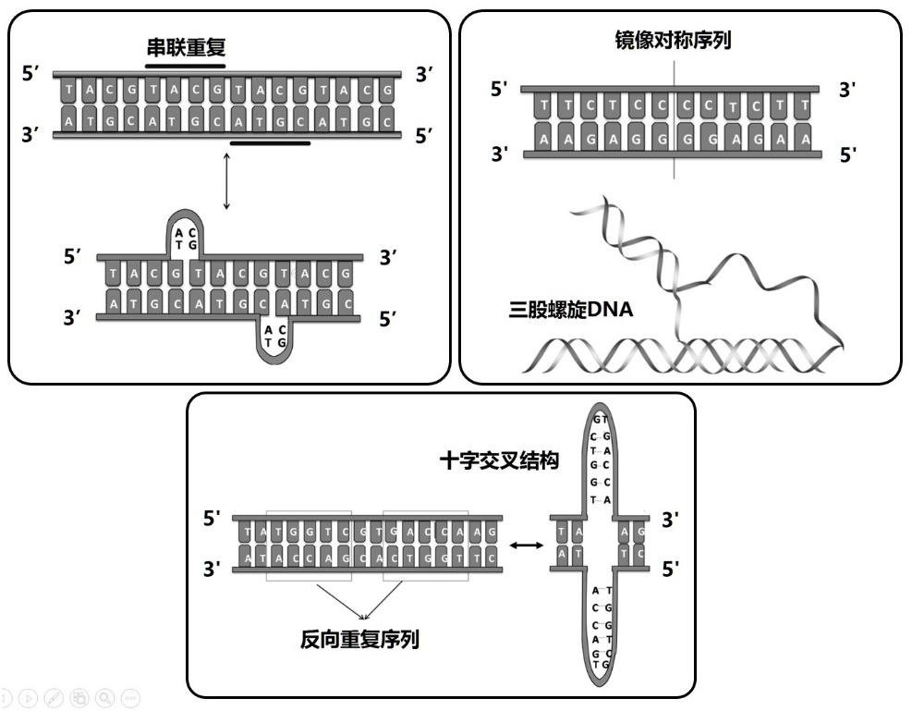
Unusual DNA secondary structure
反向重复序列：即一条链碱基序列的正读与另一条链碱基序列的反读是相同的。又称反向重复序列或回文序列

Slide 57
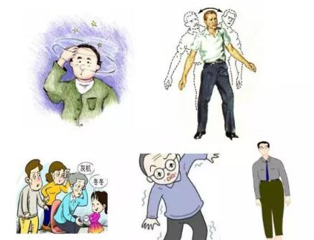
其他DNA二级结构与疾病
弗里德希氏共济失调（Friedreich’s Ataxia）：常染色体隐性遗传性神经系统疾病
进行性的步态不稳、全身笨拙等共济失调症状和心脏膨大等
9号染色体X25基因第1个内含子中有一段不稳定的GAA重复序列，正常个体重复次数为83次，而多数患者则重复了1000次左右，导致了异常的三股螺旋结构产生，影响了该基因产物共济蛋白frataxin的转录从而导致了疾病的发生

Slide 58
4.2 DNA的高级结构
超螺旋结构(superhelix 或supercoil)
DNA双螺旋链再盘绕即形成超螺旋结构
正超螺旋(positive supercoil)
两股以右旋方向缠绕的螺旋,在外力往紧缠的方向捻转时,会产生一个左旋的超螺旋
负超螺旋(negative supercoil)
两股以右旋方向缠绕的螺旋在外力向松缠的方向捻转时,产生一个右旋的超螺旋

Slide 59
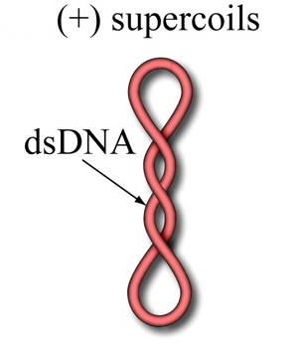
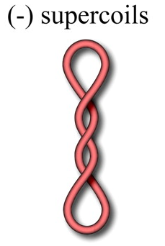

Slide 60


原核生物DNA的环状超螺旋结构
原核生物DNA多为环状，以负超螺旋的形式存在，平均每200碱基就有一个超螺旋形成。

Slide 61
DNA超螺旋结构的电镜图象

Slide 62
真核生物DNA的高度有序和高度致密的结构
真核生物DNA以非常有序的形式存在于细胞核内
在细胞周期的大部分时间里，DNA以松散的染色质(chromatin)形式存在，在细胞分裂期，则形成高度致密的染色体(chromosome)

Slide 63

4.3 真核生物染色体的组装
染色质
真核生物中，DNA分子以高度凝缩的染色体（chromosome）形式存在
核小体（Nucleosome）是真核染色体结构的基本单位
间期染色体
30nm纤丝
串珠结构
核小体
Notes:
大肠杆菌长度1um，其DNA的长度达到1300um；人的细胞直径大约10um，人基因组DNA的长度达到了1.8米

Slide 64

4.3.1 Nucleosome (核小体)
从细胞核中提取染色质，人为处理，在电子显微镜下检查，分离出的染色质是一种串珠结构（ Beads on a string ）
“线”由游离DNA组成，称为连接DNA（Linker DNA ）
珠状结构为核小体
这张电子显微照片显示了一段染色质纤维，在分离后可以通过实验拆开或解聚，以显示核小体的“串珠”外观

Slide 65

组蛋白与非组蛋白
真核生物的染色质主要约为一半DNA，一半蛋白质
与DNA结合以形成真核染色质的蛋白质通常分为两大类：组蛋白（ Histone ）和非组蛋白（Nonhistones）

Slide 66
组蛋白(Histones)
组蛋白是染色质的主要蛋白成分。
5个家族:
核小体核心颗粒(core histones) (H2A, H2B, H3 and H4):
10-20 kDa
位于组蛋白八聚体核心
序列高度保守
组蛋白H1(H1 histone):
21 kDa
位于核小体表面，与DNA松散结合
序列不保守
富含带正电荷的碱性氨基酸（精氨酸和赖氨酸）
它们与DNA中带负电荷的磷酸基团相互作用

Slide 67


组蛋白八聚体结构（ Histone octamer ）
八聚体包括两个H2A-H2B二聚体和一个由两个H3-H4二聚体组成的四聚体。

Slide 68

组蛋白八聚体结构（ Histone octamer ）
两个H3-H4形成4聚体位于核心颗粒中央，两个H2A-H2B二聚体分别位于4聚体两侧
Notes:
(A) Each of the core
histones contains an N-terminal tail, which is subject to several forms of covalent modification, and
a histone fold region, as indicated. (B) The structure of the histone fold, which is formed by all four
of the core histones. (C) Histones 2A and 2B form a dimer through an interaction known as the
“handshake.” Histones H3 and H4 form a dimer through the same type of interaction. (D) The final
histone octamer on DNA. Note that all eight N-terminal tails of the histones protrude from the discshaped
core structure. Their conformations are highly flexible, and they serve as binding sites for
sets of other proteins.

Slide 69

核小体核心颗粒
单个核小体核心颗粒（ Nucleosome core particle ）包括：
组蛋白八聚体
一段长146-147bp的双链DNA片段，以左旋的形式盘绕组蛋白八聚体上1.75圈

Slide 70

H1组蛋白将核小体拉在一起形成染色小体
组蛋白H1由球状区域和在其C端和N端的一对长尾巴组成。在核心颗粒外结合额外20bpDNA，以密封核小体的出入口
组蛋白H1和166bpDNA的核小体称染色质小体
维持核小体上DNA的稳定性
在更高一级别，30nm纤丝的组装中也具有重要作用
Histone H1

Slide 71

连接DNA
两个相邻核小体之间以连接DNA 相连，生成约200bp的核小体。
Linker DNA
10 to 100 bp
average 55 bp

Slide 72

核小体结构
连接DNA
核小体核心颗粒
核小体组蛋白核心
染色质的串珠结构
高盐溶液中解离
核小体，包括约200bp的DNA
核酸酶降解连接DNA
组蛋白八聚体
146-147bpDNA
解离
释放核小体核心颗粒

Slide 73




核小体的组装
DNA + Histone octamer
DNA + 组蛋白八聚体核心
Nucleosome core
(核小体核心 146bp)
+ H1
Chromatosome (染色质小体 166bp)
+ linker DNA
Nucleosome (核小体) (~200 bp of DNA)

Slide 74

高阶包装进一步浓缩染色体
超螺旋
直径11nm的串珠结构，按照每六个核小体排列一圈的方式，超螺旋形成30nm纤丝（30nm fiber）结构，进一步实现了六倍的染色质凝缩
从30nm纤丝除去一些H1会使其展开，形成11nm的串珠结构
重新添加H1可恢复30nm纤丝
直接从间期细胞核分离的染色质在电子显微镜中显示为约30nm厚的染色质纤维

Slide 75






30 nm染色质纤维
Solenoid 螺线管
zigzag

Slide 76

30nm纤丝的螺线管模型
在螺线管模型（ Solenoid model ）中，核小体以左旋的形式，每六个旋转一圈，盘绕生成了中空的螺线管。这个螺线管中的linker DNA有序的链接一个个核小体核心，而核小体是以相同的螺线路径按序排列的。这个螺线管的外径为30nm，螺距为12nm。
H1蛋白在核小体折转中排列在了螺线管内部，对螺线管的形成起到了重要作用

Slide 77

30nm纤丝的zigzag模型
Zigzag模型中，相邻核小体总是相对排列的，而他们之间的linker DNA呈现拉直的状态

Slide 78
高阶包装进一步浓缩染色体
放射环-骨架模型（ radial loop–scaffold model ），也叫袢环模型
首先将30nm纤丝拉成袢环（Loop），每个袢环包含60–100 kb的DNA，粘附在包括拓扑异构酶II在内的非组蛋白支架蛋白（ nonhistone scaffold proteins ）上
其他非组蛋白将多个袢环聚在一起形成小雏菊状的玫瑰花结（ daisylike rosettes ），然后将玫瑰花结的中心压缩成紧密的束

Slide 79

30nm纤丝→袢环→玫瑰花结
2nm
非组蛋白支架蛋白
11nm
30nm
非支架蛋白
袢环
11nm串珠结构
30nm纤丝
间期染色质
玫瑰花结压缩
中期染色体
其他非组蛋白

Slide 80

高阶包装进一步浓缩染色体
螺线管会缠绕在一个由某些非组蛋白构成的中心轴骨架上，这些非组蛋白将螺线管纤维相隔一定间距的某些区段“拉拢”固定在蛋白轴上，从而产生了许多从骨架上伸出的袢环(Loops)
袢环模型中，18个袢环呈放射状平面排列结合在骨架上，形成微带，即雏菊样的玫瑰花结，为染色体高级结构单位

Slide 81







DNA包装形成染色体
DNA double helix (2nm)
DNA双螺旋
“Beads on a string” structure(11nm)
串珠结构
30nm fiber（30nm）
30nm纤丝
looped domain structure(300nm)
袢环
rosettes
玫瑰花结/微带
Chromosome
染色体
合计压缩比：8400:1
最终结果：每个DNA分子都被包装到有丝分裂染色体中，该染色体比其完全延伸的长度短10,000倍

Slide 82

DNA染色质的电镜图像
粗纤维
细纤维
(a)染色质粗纤维(φ30nm) 和(b)细纤维(φ10nm)的电镜照片
30nm粗纤维为染色质的自然状态，10nm细纤维为消化处理后产生的细线状结构

Slide 83

中期染色体
分裂中期高度凝缩染色体的形态

Slide 84


Slide 85

4.3.2 双链DNA的折叠和组装
染色体
染色质
核小体
The 10 nm fiber
组蛋白
The 30 nm fiber

Slide 86

真核生物的染色体
姐妹染色单体2
着丝粒：高度重复DNA序列（异染色质），也是特殊蛋白的结合位点
姐妹染色单体1
端粒：染色体末端的一段重复的DNA片段

Slide 87

5. RNA的结构和功能
Single stranded nucleic acid

Slide 88
5. RNA的结构和功能
RNA通常以单链的形式存在，但有复杂的局部二级结构或三级结构。
RNA比DNA小的多。
RNA的种类、大小和结构远比DNA表现出多样性。
RNA与蛋白质共同负责基因的表达和表达过程的调控。

Slide 89
5.1 RNA的种类、分布、功能
hnRNA

Slide 90

mRNA
tRNA
rRNA
三种RNA示意图

Slide 91
5.2 mRNA
——mRNA是蛋白质合成中的模板
信使RNA(messenger RNA, mRNA)是合成蛋白质的模板。
不均一核RNA(hnRNA)含有内含子(intron)和外显子(exon)。
外显子是氨基酸的编码序列，而内含子是非编码序列。
hnRNA经过剪切后成为成熟的mRNA。

Slide 92
mRNA成熟过程
内含子
(intron)
外显子
(exon)
hnRNA
mRNA

Slide 93


Slide 94
mRNA的功能
把DNA所携带的遗传信息，按碱基互补配对原则，抄录并传送至核糖体，用以决定其合成蛋白质的氨基酸排列顺序。
原核细胞
真核细胞
细胞质
细胞核
DNA
外显子
内含子
DNA
转录
转录
mRNA
hnRNA
转录后剪接
转运
翻译
蛋白
mRNA
蛋白
翻译
Notes:
人类基因组全长30亿个碱基对，其中一部分的碱基对组成了大约20000到25000个基因。外显子，也就是能够制造蛋白质的编码序列，只占总长度的1.5%。
真核生物与原核生物基因组的区别
1、原核生物基因组很小，一般只有一条染色体；而真核生物基因组结构庞大。 2、原核DNA分子的绝大部分是用来编码蛋白质的，只有非常小的一部分不转录，这与真核DNA的冗余现象不同。 3、原核生物DNA序列中功能相关的RNA和蛋白质基因，往往丛集在基因组的一个或几个特定部位，形成功能单位或转录单位，它们可被一起转录为还有多个mRNA的分子，叫多顺反子mRNA，而真核生物中没有这种结构，只有单顺反子。 4、原核生物基因组中还有重叠基因。 5、真核生物基因组含有大量重复序列。 6、真核生物基因不连续，有内含子、外显子；原核生物则没有。

Slide 95
mRNA依照自身的碱基顺序指导蛋白质氨基酸顺序的合成
从mRNA分子5'末端起的第一个AUG开始，每3个核苷酸为一组称为密码子(codon)或三联体密码(triplet code)。
AUG被称为起始密码子；决定肽链终止的密码子则称为终止密码子(UAA / UAG / UGA)。
位于起始密码子和终止密码子之间的核苷酸序列称为开放阅读框(open reading frame, ORF)，决定了多肽链的氨基酸序列 。

Slide 96
5.3 tRNA
——tRNA是蛋白质合成中的氨基酸载体
转运RNA(transfer RNA, tRNA)在蛋白质合成过程中作为各种氨基酸的载体, 将氨基酸转呈给mRNA。
由74～95核苷酸组成；
占细胞总RNA的15%；
具有很好的稳定性。

Slide 97

tRNA的二级结构和三级结构
二级结构
氨基酸臂
“三叶草”
反密码环

Slide 98

tRNA的3′-末端连接氨基酸
tRNA的3′-末端都是以CCA结尾。
3′-末端的A与氨基酸共价连结，tRNA成为了氨基酸的载体。
不同的tRNA可以结合不同的氨基酸。
氨酰基

Slide 99
tRNA的反密码子识别mRNA的密码子
tRNA的反密码子环上有一个由三个核苷酸构成的反密码子(anticodon)。
tRNA上的反密码子依照碱基互补的原则识别mRNA上的密码子。

Slide 100


tRNA的二级结构和三级结构
三级结构
倒置“L”型

Slide 101
5.4 rRNA
——以rRNA为组分的核糖体是蛋白质合成的场所
核糖体RNA(ribosomal RNA，rRNA)是细胞内含量最多的RNA(>80％)。
rRNA与核糖体蛋白结合组成核糖体(ribosome)，为蛋白质的合成提供场所。

Slide 102
蛋白质合成时形成的复合体

Slide 103
小结
一、DNA、RNA的结构和功能
1. 核酸的分类及分布
2. 核酸的组成
（1）碱基
（2）戊糖
（3）磷酸
DNA是脱氧核苷酸通过3’,5’-磷酸二酯键连接形成的大分子
N
H
2
酯键
N
N
9
糖苷键
O
N
N
H
O
P
O
C
H
2
O
-
'
O
H
H
1
脱氧核苷、核苷
H
2
'
H
核苷酸
O
H
O
H

Slide 104
小结
3. 核酸的一级结构
核酸中核苷酸的排列顺序，也就是碱基序列。
5′ GGAACTCTTACCTGTA 3′
4. DNA的空间结构
（1）DNA的二级结构——双螺旋结构
（2）DNA的高级结构——超螺旋结构
DNA 的折叠和组装

Slide 105
小结
5. RNA的结构和功能
RNA的种类、分布、功能
（1）mRNA是蛋白质合成中的模板
（2）tRNA是蛋白质合成中的氨基酸载体
tRNA的二级结构和三级结构
（3）以rRNA为组分的核蛋白体是蛋白质合成的场所

